Slide 1
Использование электронного средства обучения «Специальное образование. Математика. 1-5 классы» для формирования математических представлений у учащихся с интеллектуальной недостаточностью
Бардадын М.М.,
учитель-дефектолог
ГУО «Дитвянская средняя школа»

Slide 3
Использование электронного средства обучения при реализации образовательных программ специального образования позволяет:
осваивать учащимися учебный материал в индивидуальном темпе;
способствует вовлечению каждого учащегося в процесс работы над заданиями;
повышает степень наглядности, конкретизации изучаемых понятий, углубления интереса и создания положительного эмоционального отношения к учебной информации;
организовывать новые формы взаимодействия в процессе обучения;
изменять содержание и характер деятельности обучающего и обучаемого;
снижать затраты на организацию и проведение учебных мероприятий за счет переноса части повседневных рутинных функций с педагогов на средства компьютерной поддержки процесса обучения;
повышать эффективность обучения за счет его большей индивидуализации и дифференциации.

Slide 4
При использовании ЭСО необходимо:
учитывать возрастные и психологические особенности учащихся;
гармонично использовать разнообразные средства обучения;
учитывать дидактические и специальные принципы (принцип наглядности, доступности и т.д.);
учитывать правила безопасности в использовании средства обучения.

Slide 5
Цели:
Сделать работу учителя и ребенка на уроке с применением наглядности более удобной и комфортной.
Обеспечить индивидуальный темп изучения учебного материала.
Содействовать повышению интереса к урокам математики за счет привлекательности и эстетичности используемой наглядности, ее динамического характера.

Slide 12
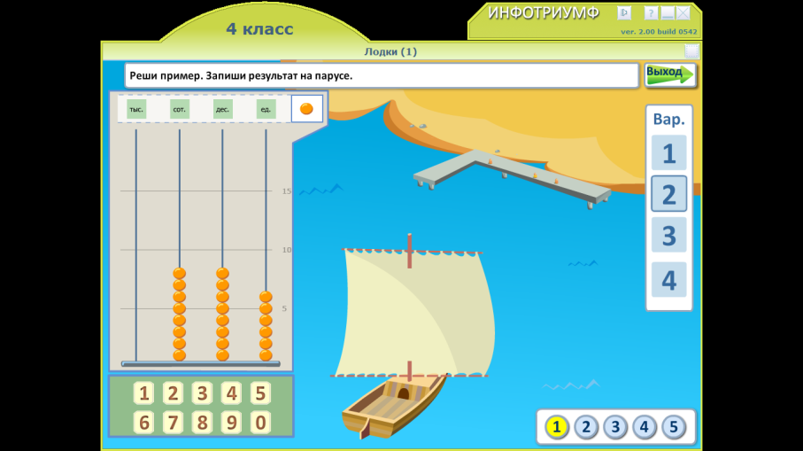

Slide 13
